Slide 1
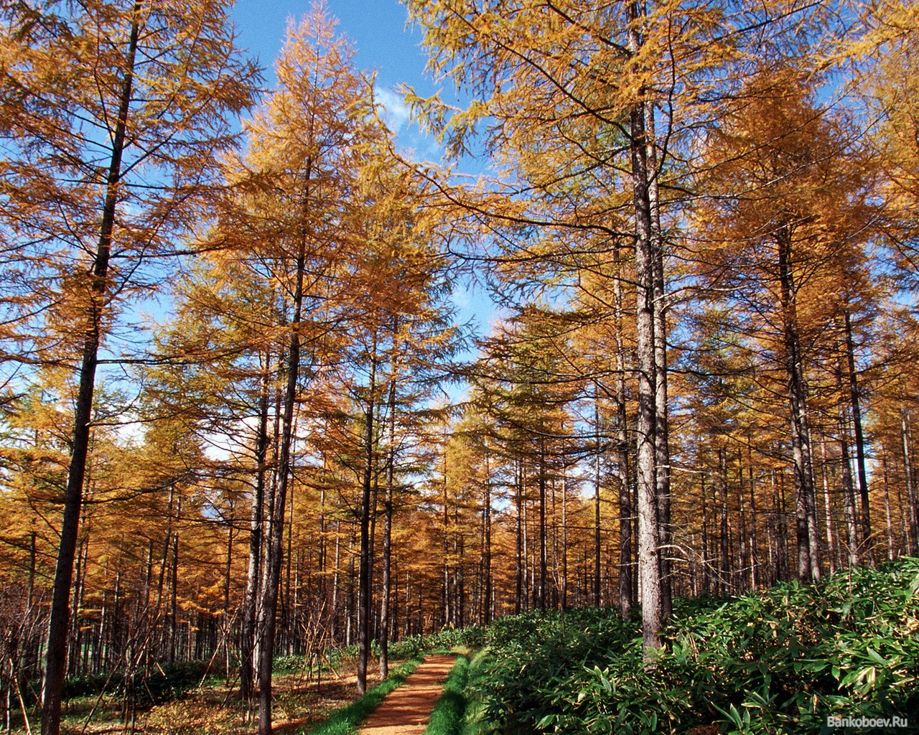
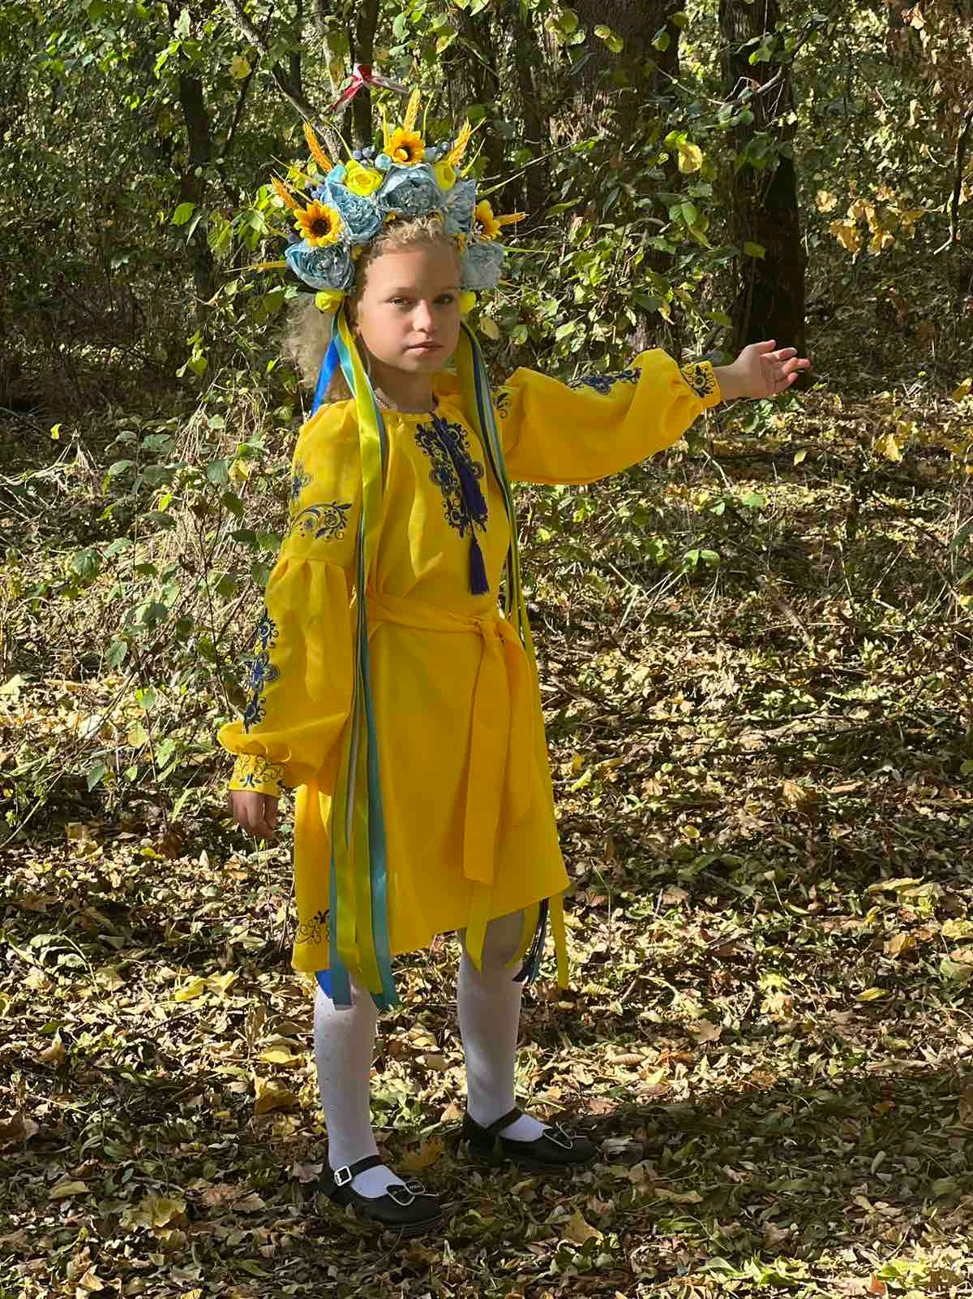
Всеукраїнський відкритий інтерактивний конкурс «МАН-Юніор Дослідник»
Номінація «Історик-Юніор»
Заказник «Шептереди» – погляд крізь роки
Автор проєкту: Домаскіна Марія Олександрівна,
учениця 5 класу
КЗ «Йосипівський ліцей»
Захарівської селищної ради
Роздільнянського району, Одеської області
Захарівське територіальне відділення МАНУ
Керівники: Ложешник Ніла Олександрівна,
вчитель початкових класів,
Домаскіна Анна Валеріївна, вчитель географії

Slide 2
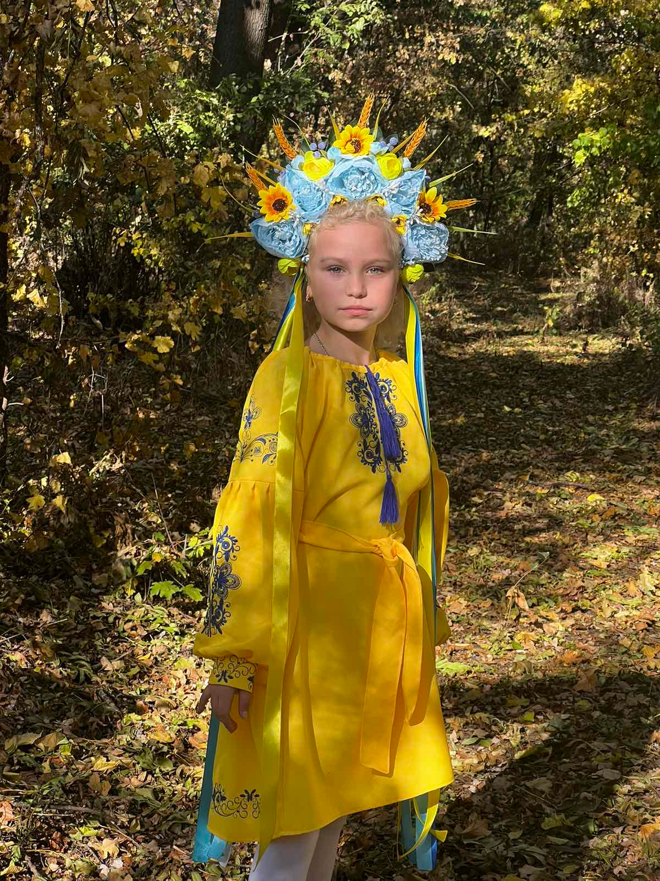
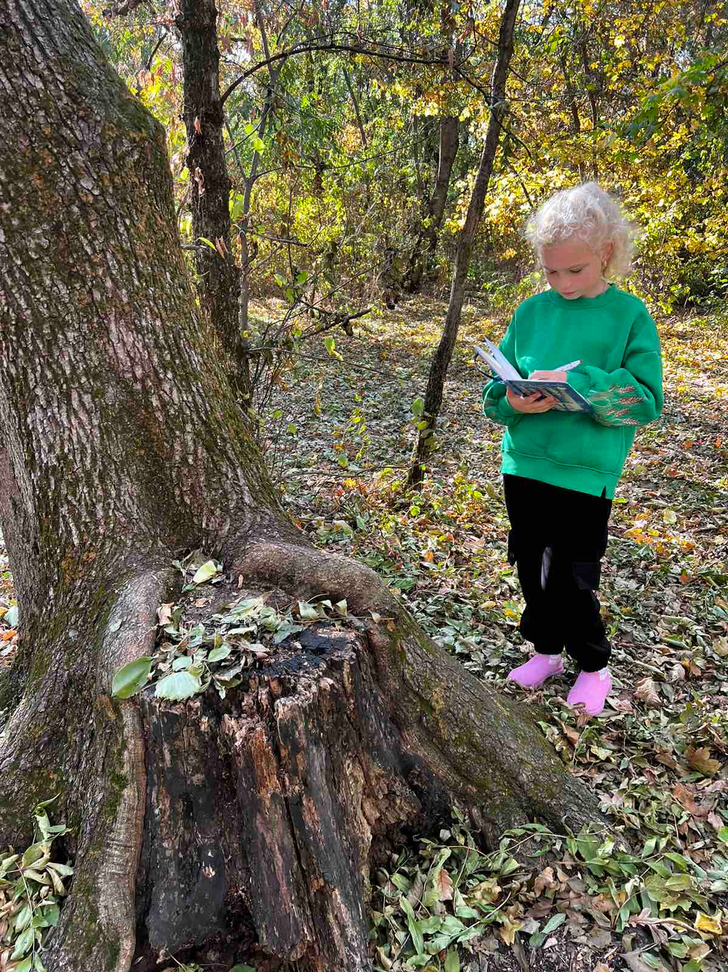
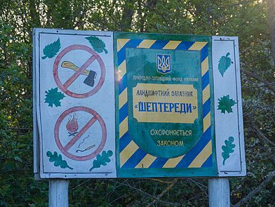
Актуальність. Зрозуміти сучасне не можна без знання історії рідного краю, який розкриває перед нами спадщину предків, пробуджуючи інтерес до незвіданих пластів життя рідного народу, що обумовлює актуальність дослідження ландшафтного заказника місцевого значення «Шептереди», який розкинувся в однойменному урочищі біля с. Йосипівка.

Slide 3
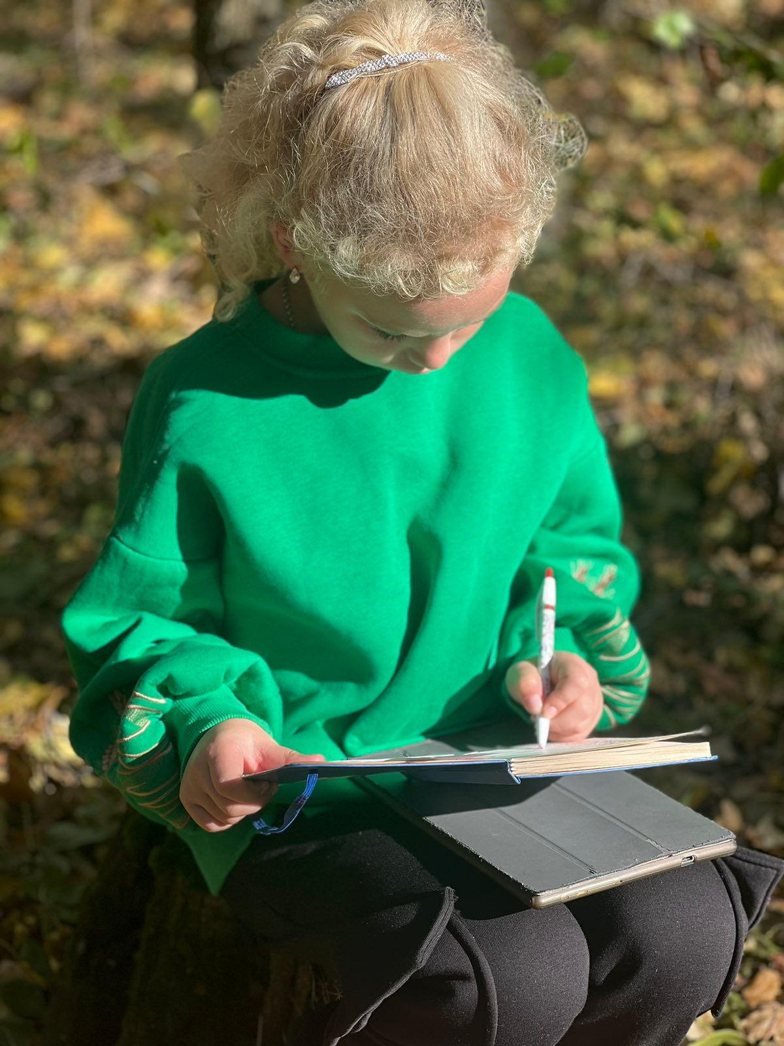
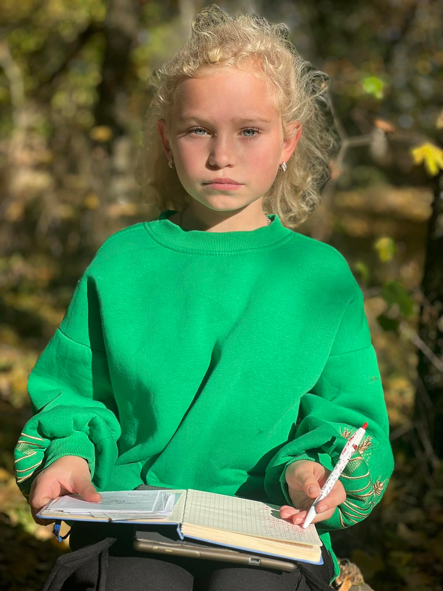
Мета: дослідження ролі заказника «Шептереди» в історії с. Йосипівка. Досягнути мету допомогли поставлені завдання: зібрати інформацію про заказник «Шептереди» у старожилів села та за допомогою керівників опрацювати архівні матеріали із зазначеної теми; проаналізувати отриману інформацію та виокремити найголовніше, що зацікавило б туристів під час екскурсії до заказника.

Slide 4
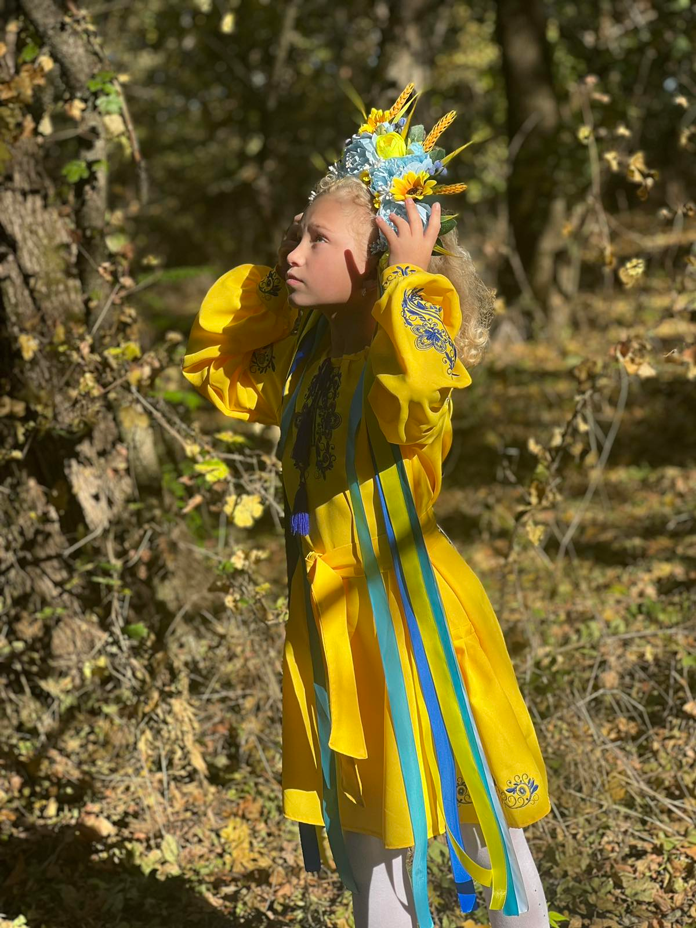
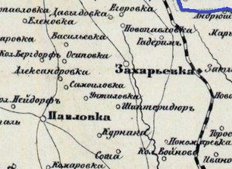
Заказник «Шептереди» веде свою історію з середини ХІХ ст., а перша письмова згадка відноситься до 1860 р., коли у відомості найбільших землевласників Тираспольського повіту Херсонської губернії зазначено, що князі Аргутинські володіли селами Василівка, Йосипівка, Давидівка містечком Захарівка та 800 десятинами лісу «при урочищі Шептеридюр».».

Slide 5
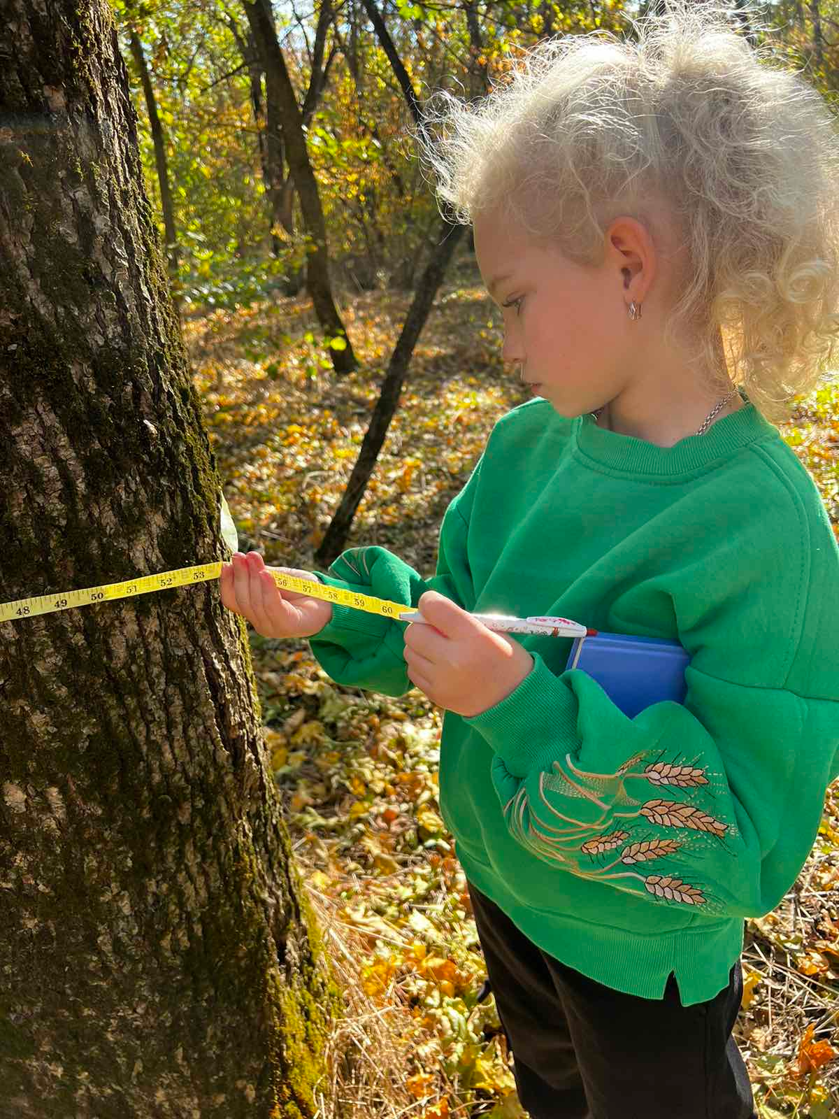
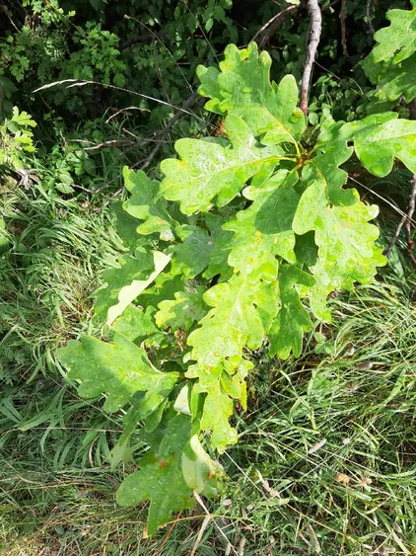
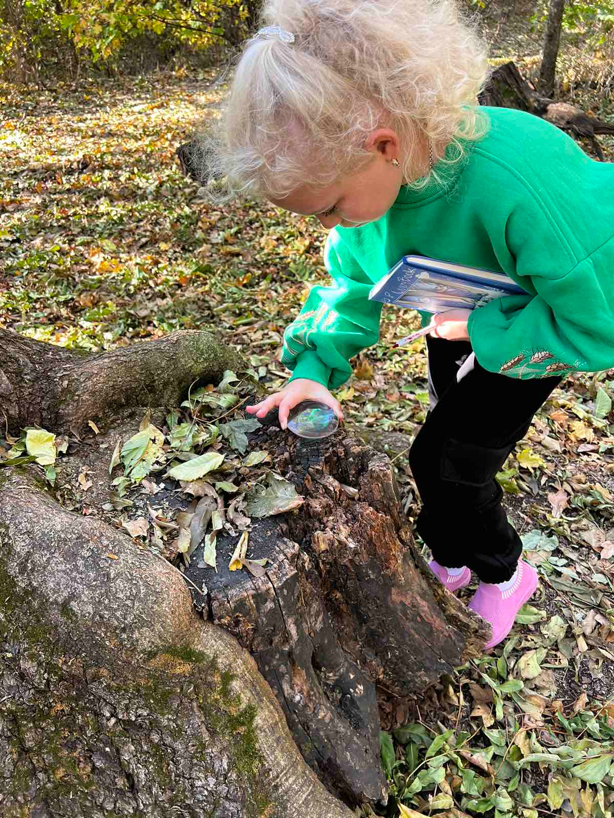
Олександр Миколайович, закоханий в ліс, звідусіль виписував рідкісні види дерев. Згадкою про ті часи залишились зарості дубу пухнастого, рідкісного в нашій місцевості що й сьогодні прикрашають заказник, який розкинувся на 106 га.

Slide 6
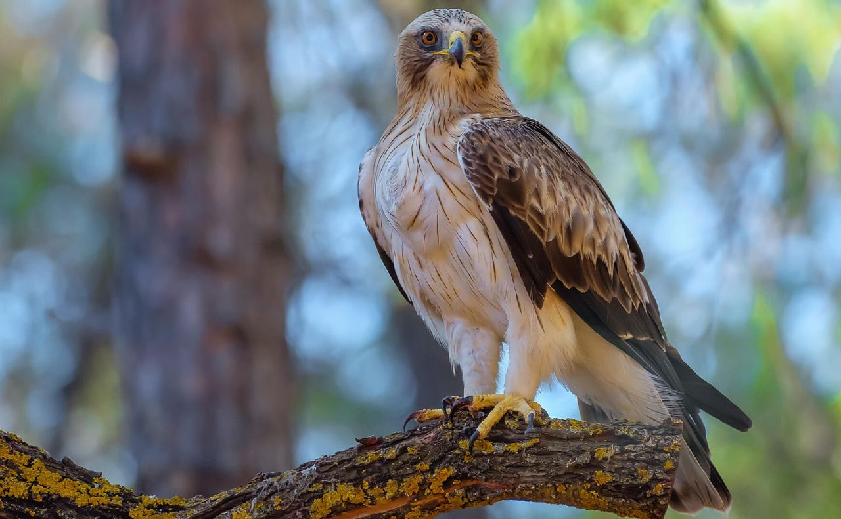
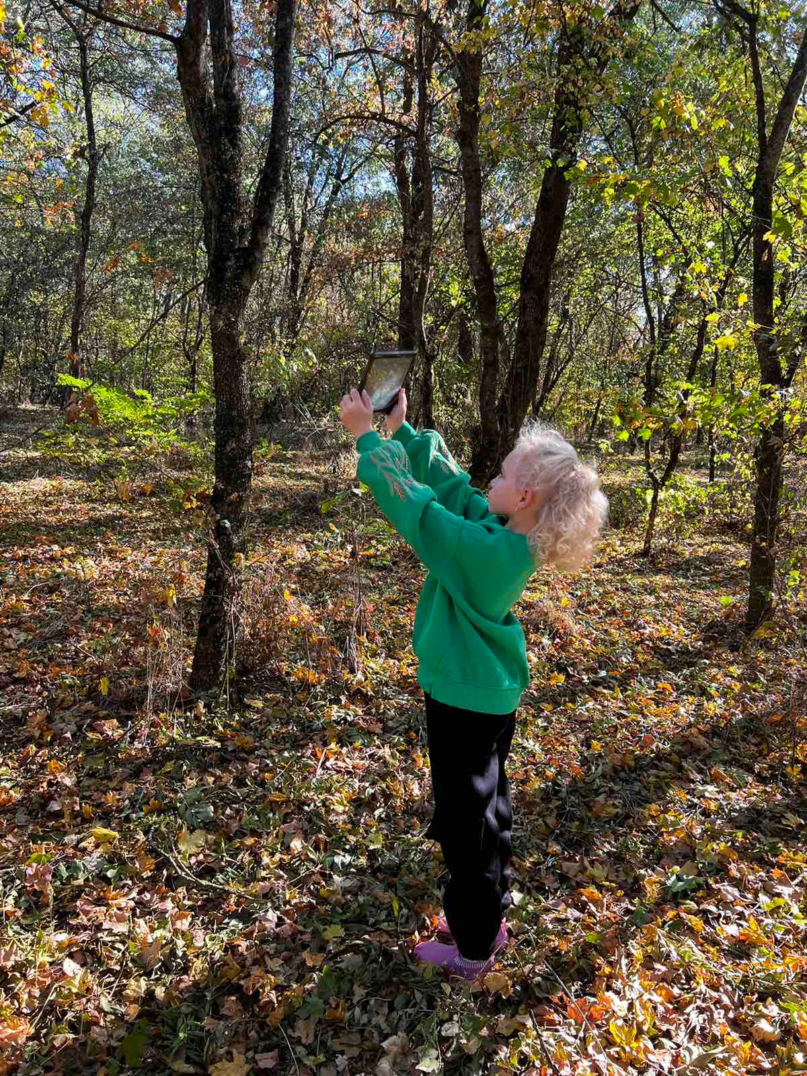
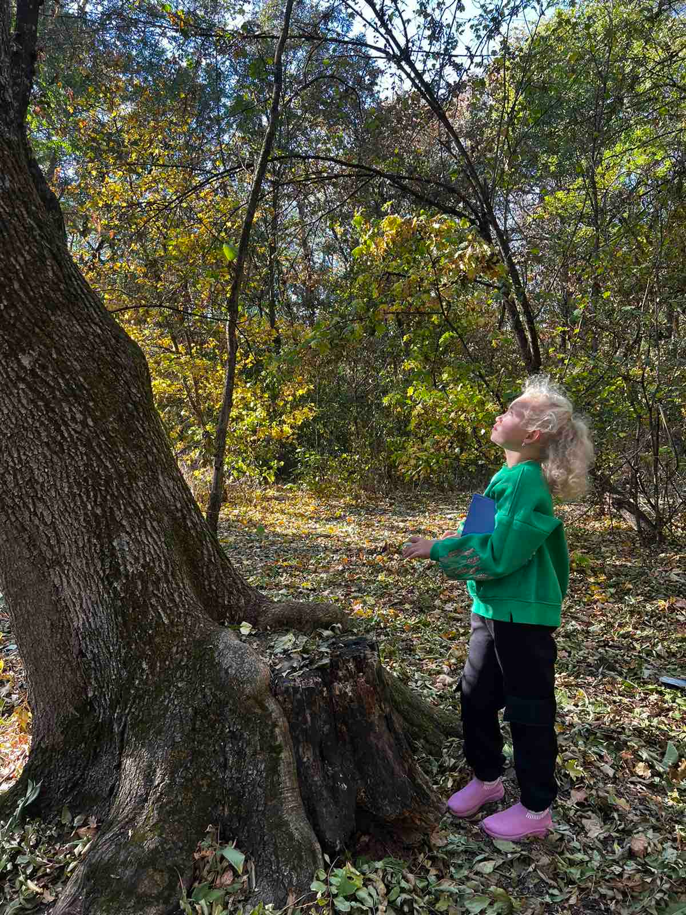
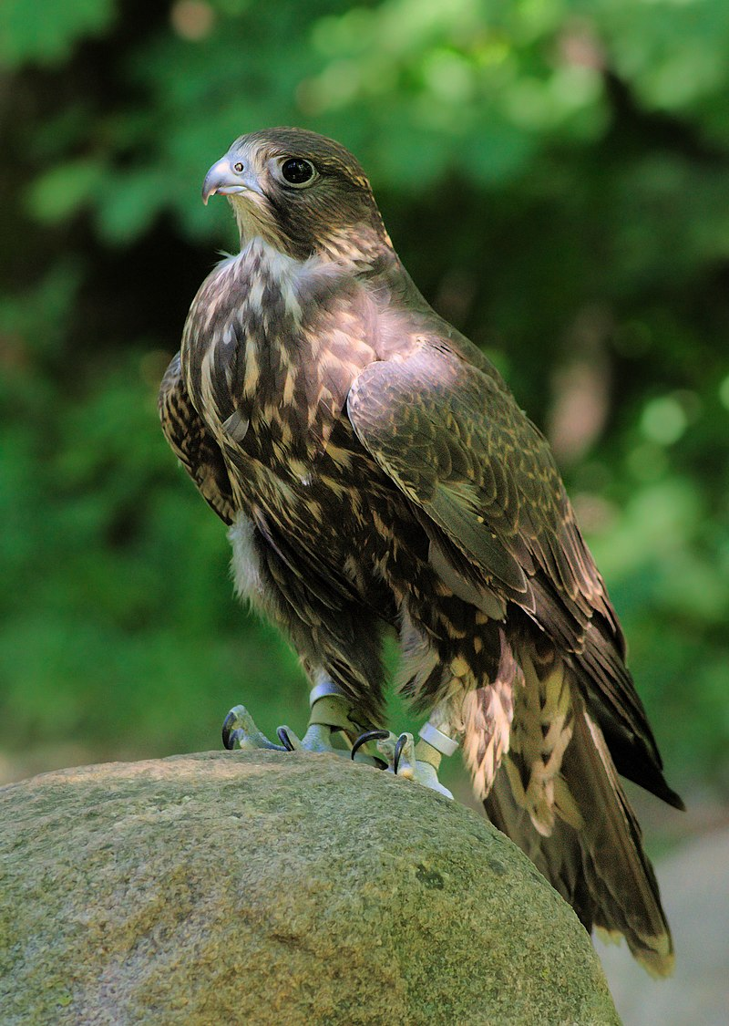
На віковічних дубах гніздяться занесені до Червоної книги птахи: орел-карлик та балобан.

Slide 7
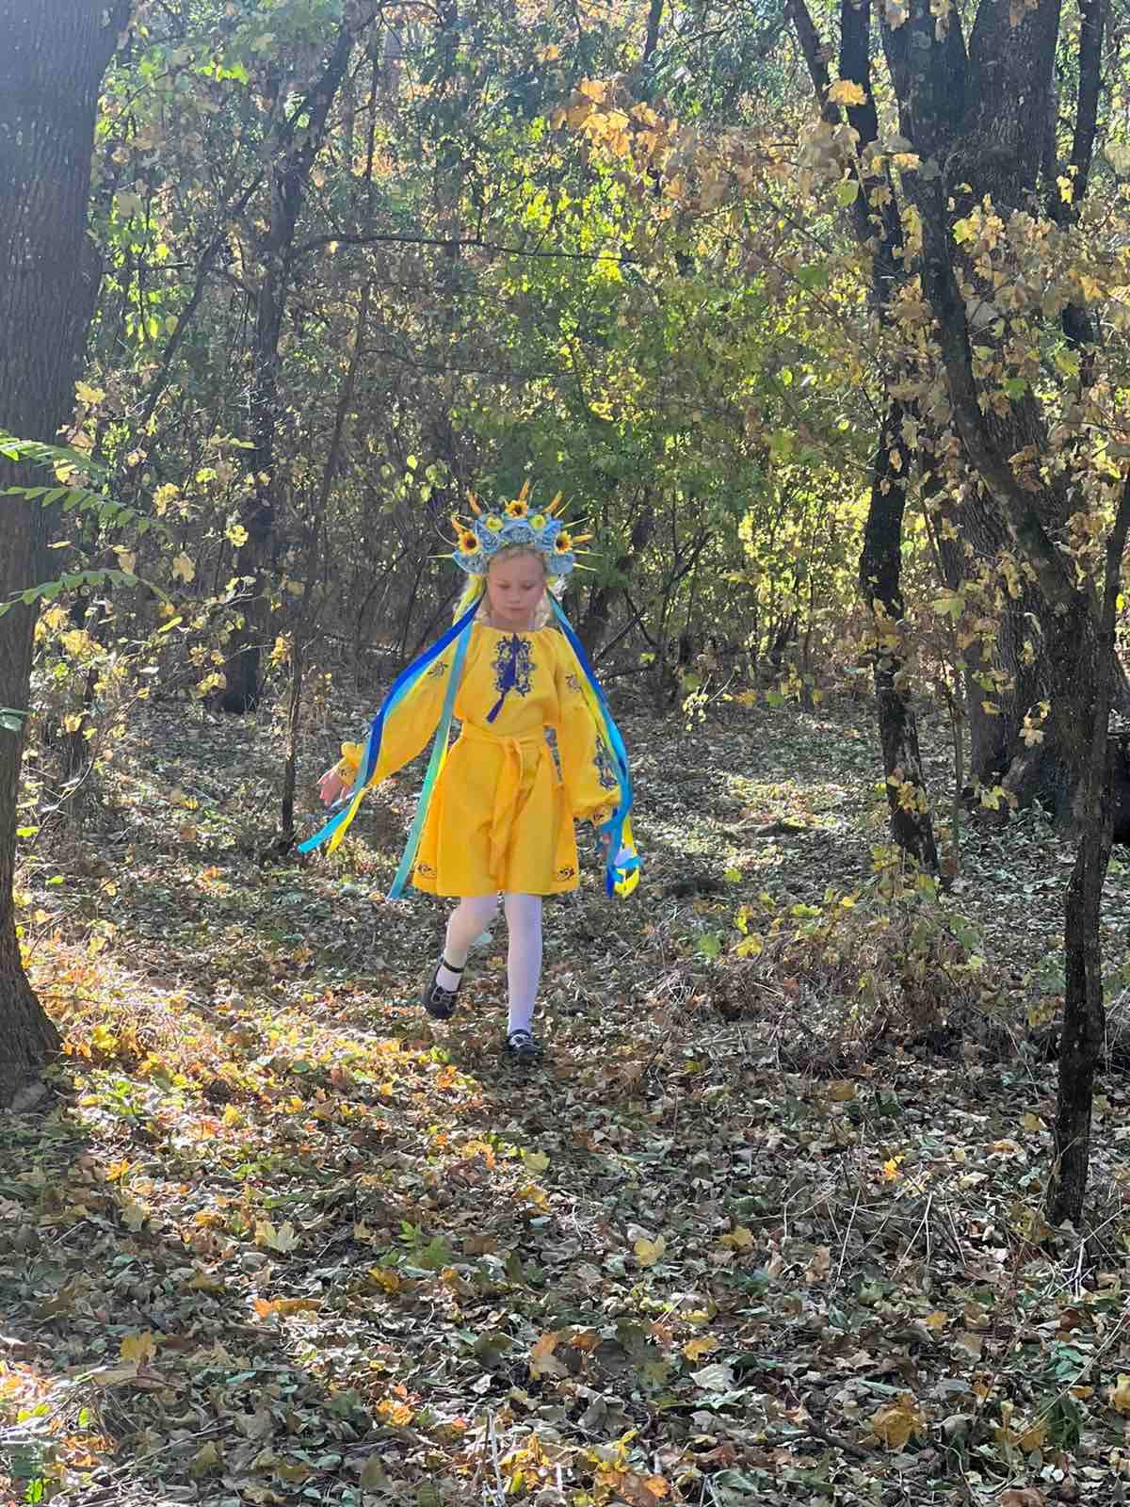
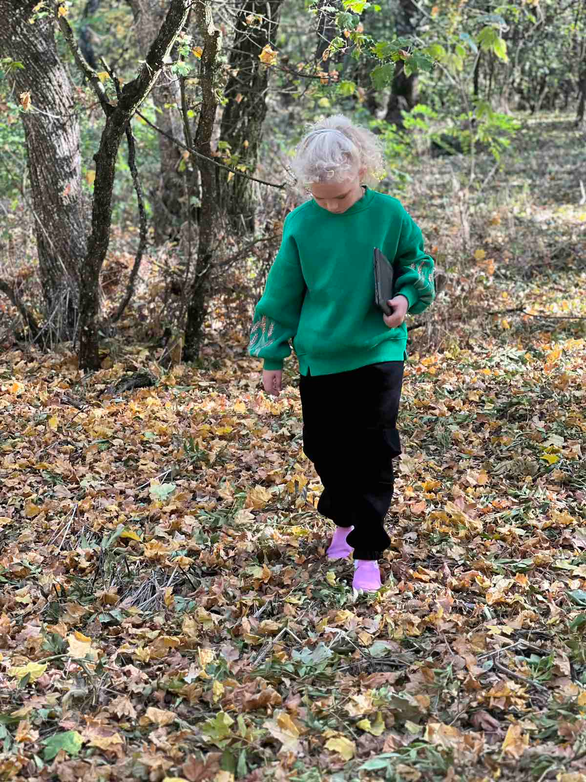
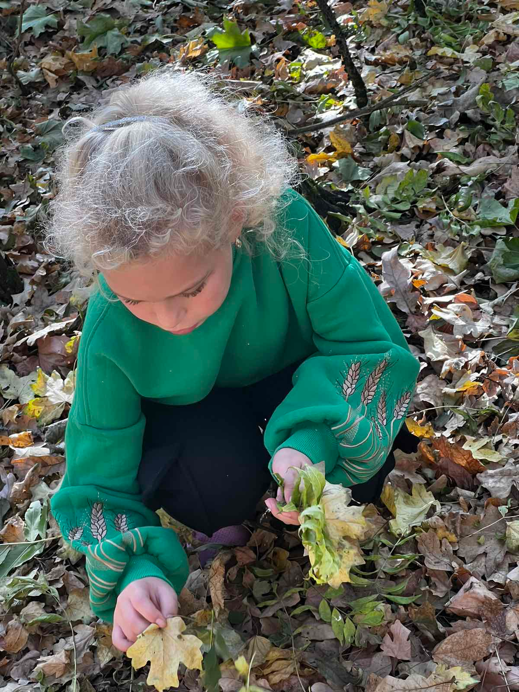
В лісі можна зустріти тварин, занесених до Червоної книги: жука-самітника, жука-оленя, тхора степового, горностая, борсука, мишівку степову та луня польового.

Slide 8
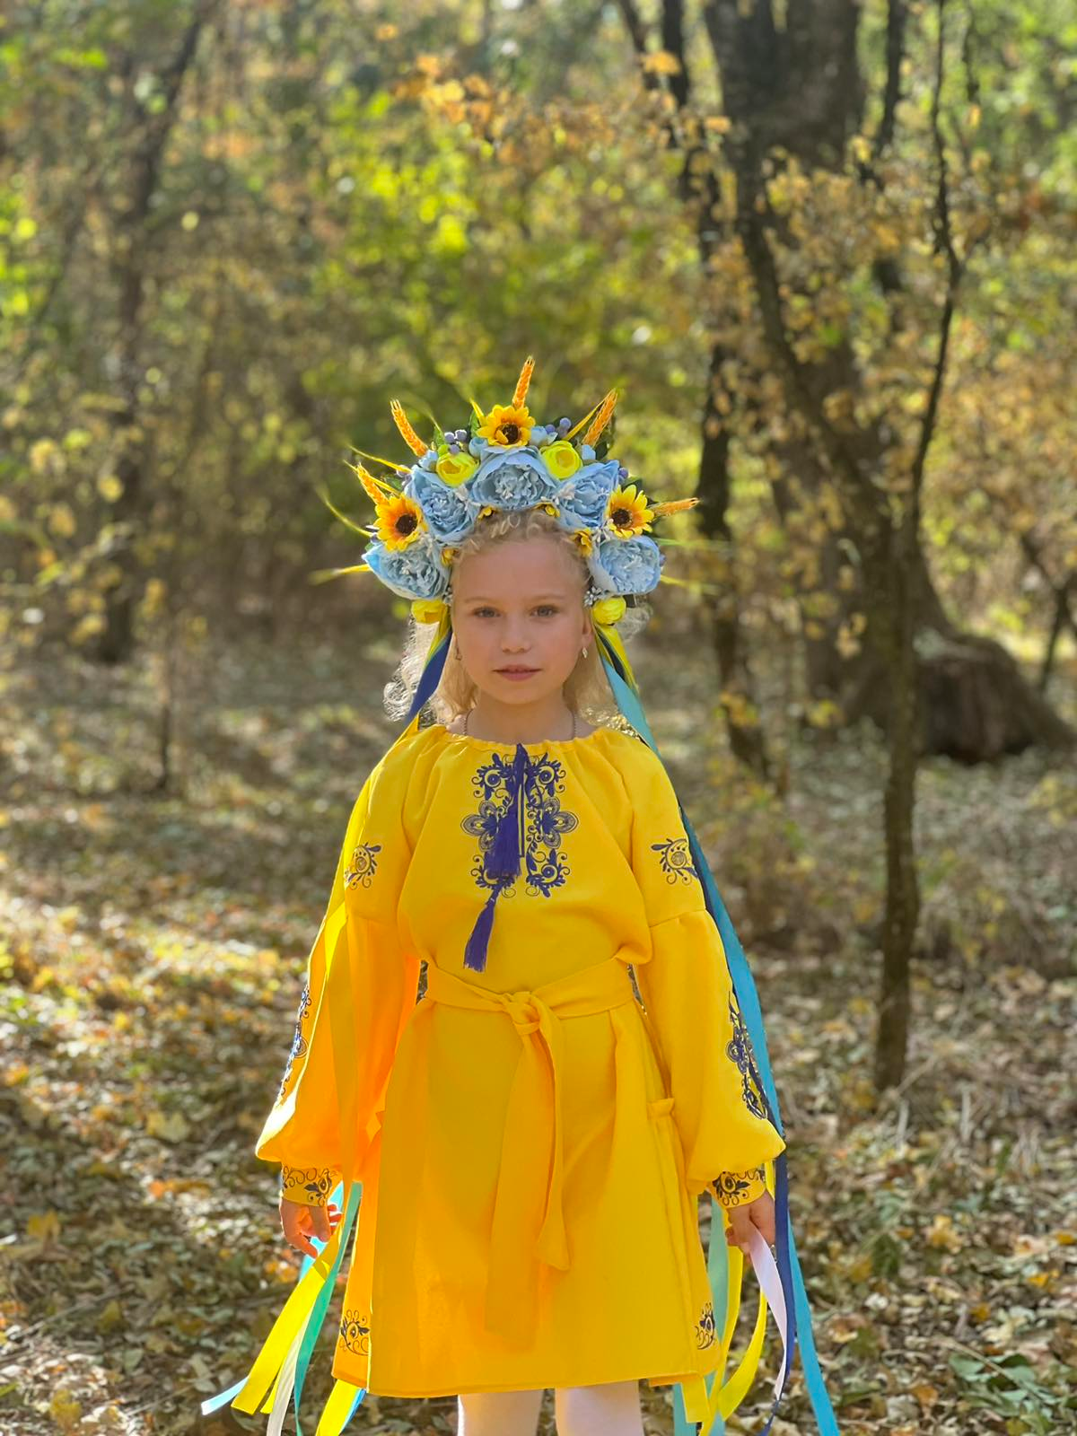
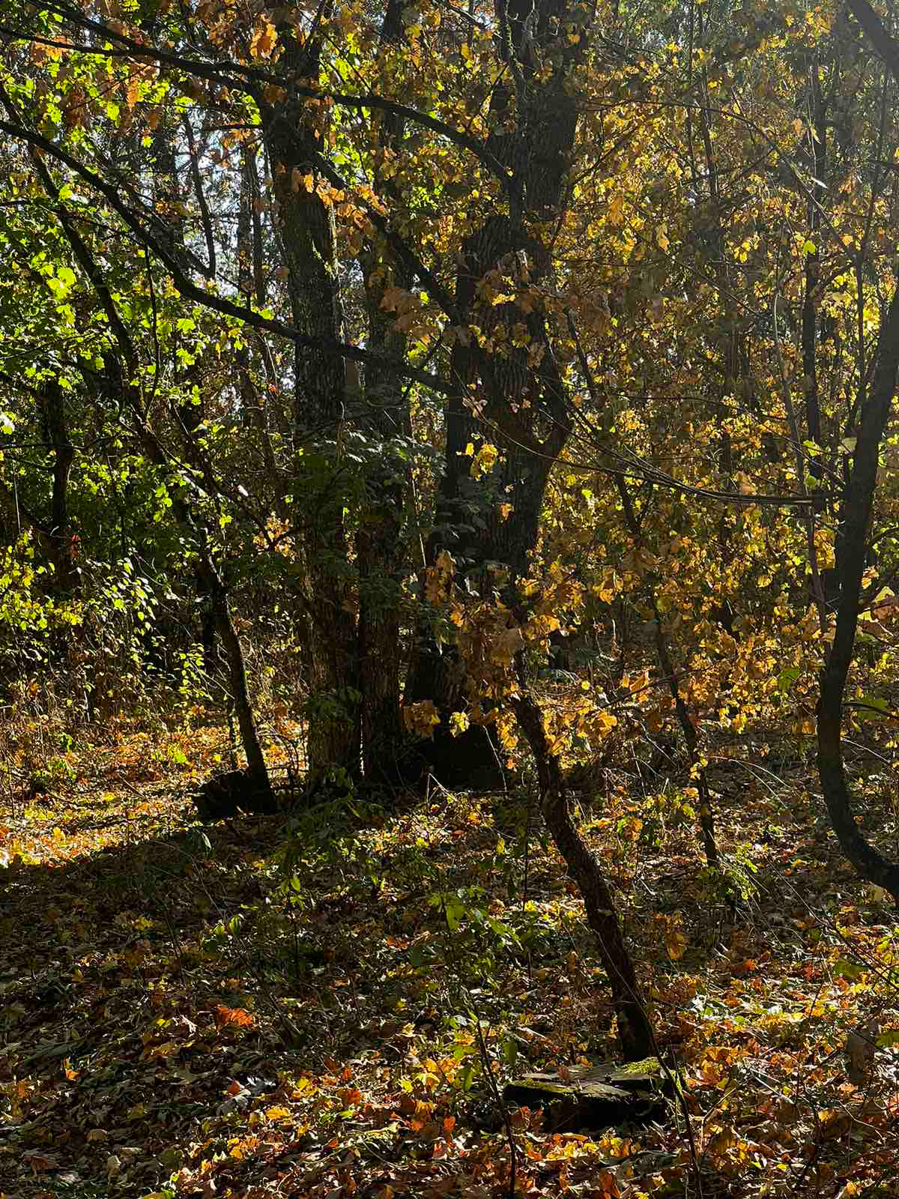
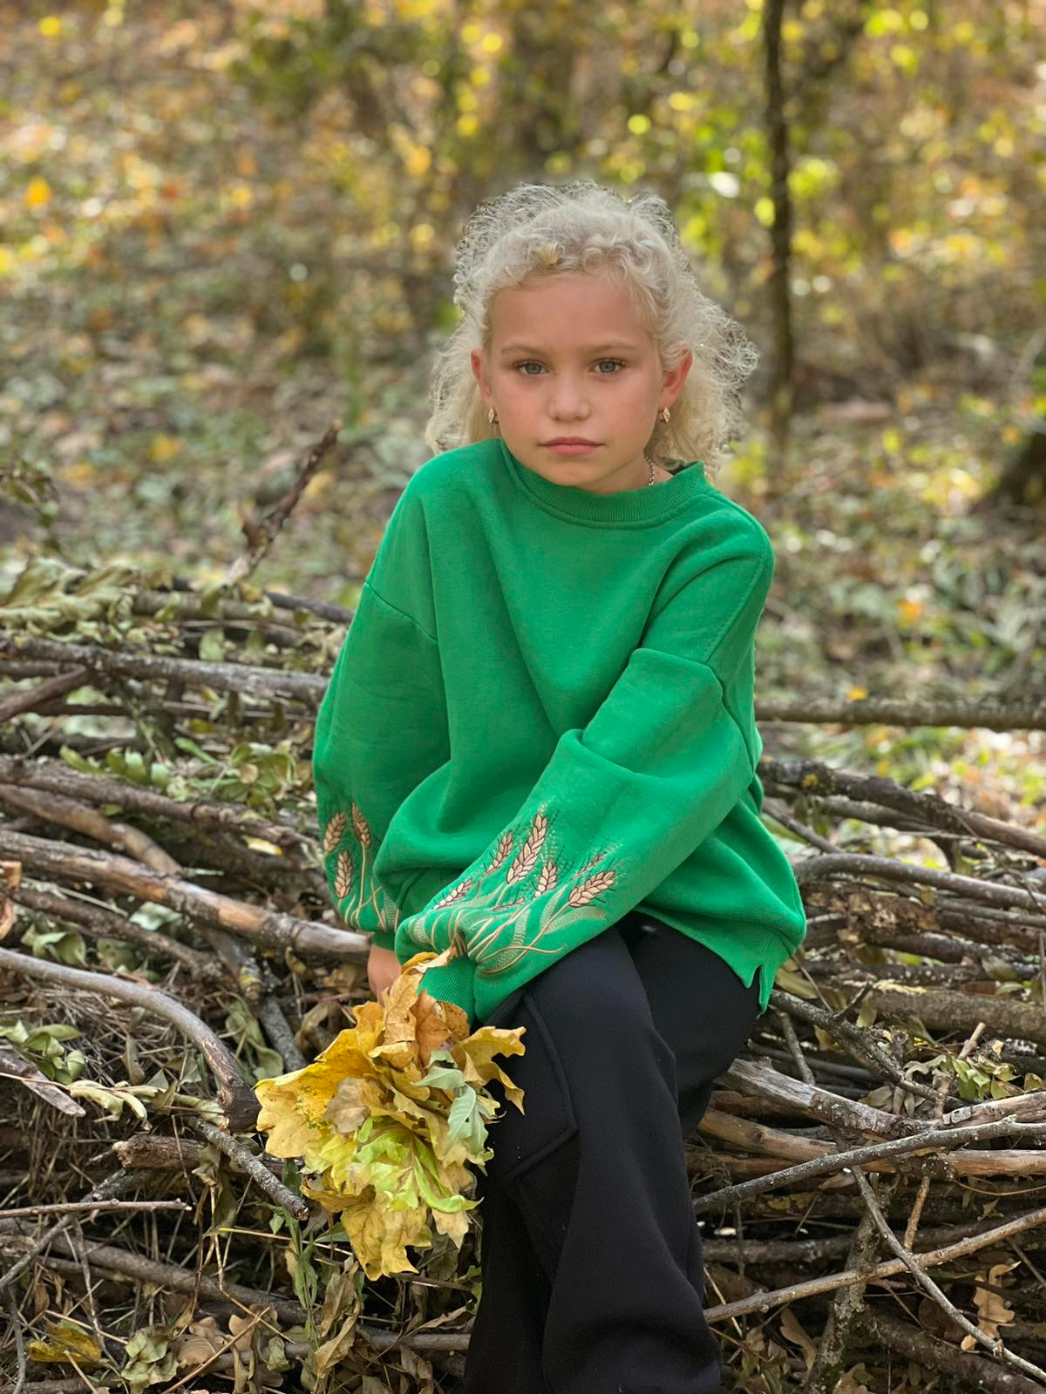
При нагоді я завжди приходжу до заказника, де полюбляю в лісовій тиші подумати про минуле.

Slide 9
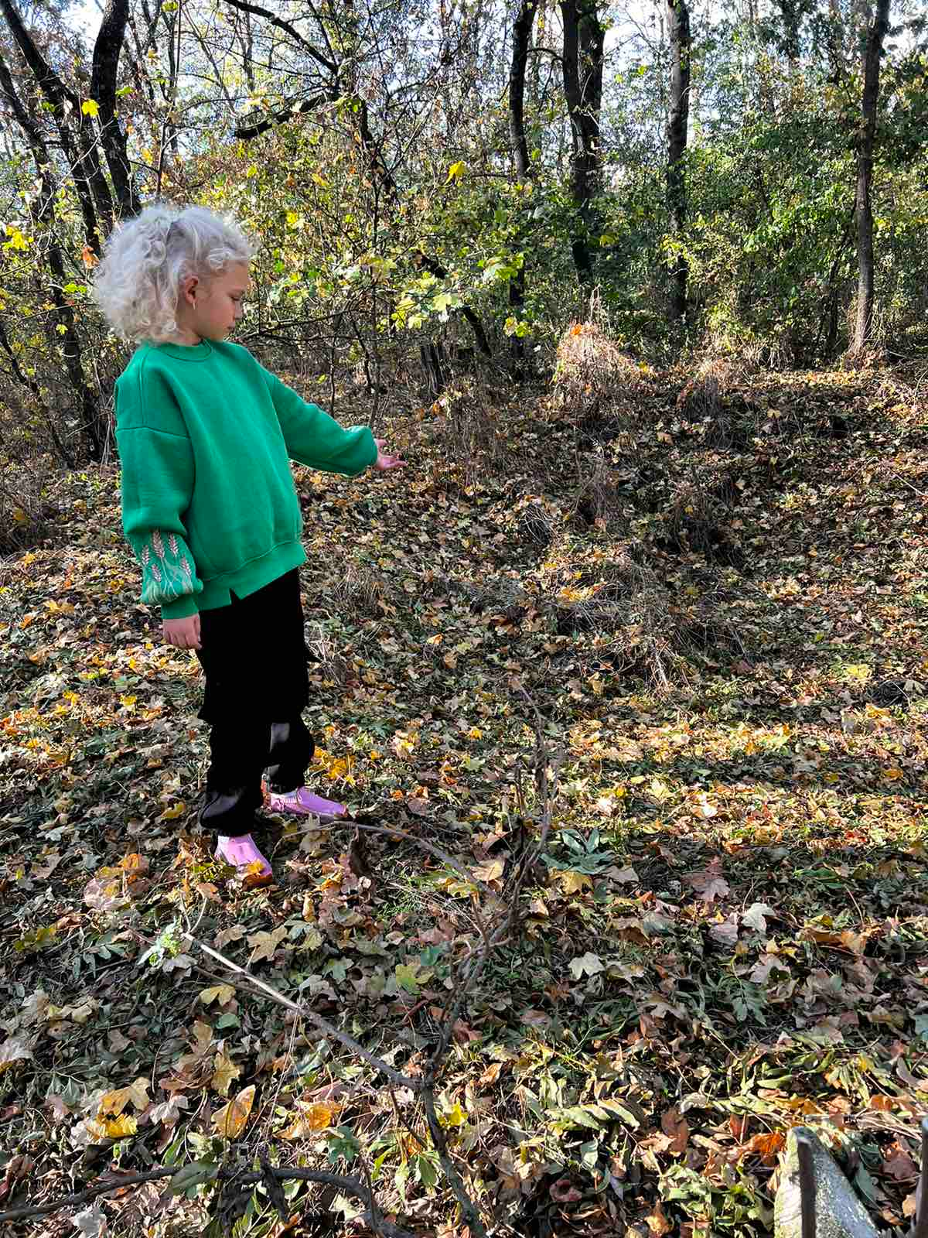
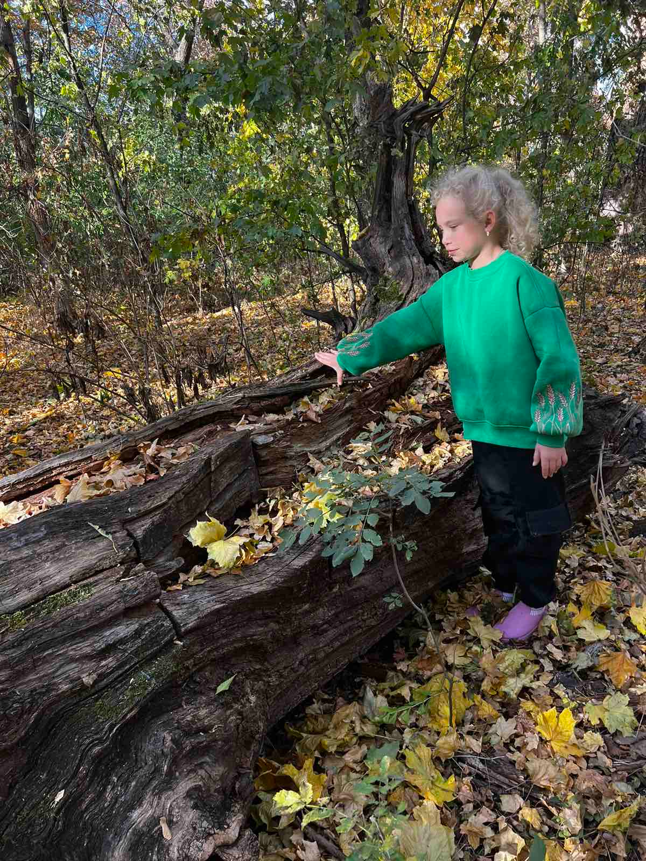
Можливо саме по цій стежині в далекому березні 1944 р. проходили односельці, що створили партизанський загін на чолі з Миколою Орликом та боролись з ворогом на окупованій території.

Slide 10
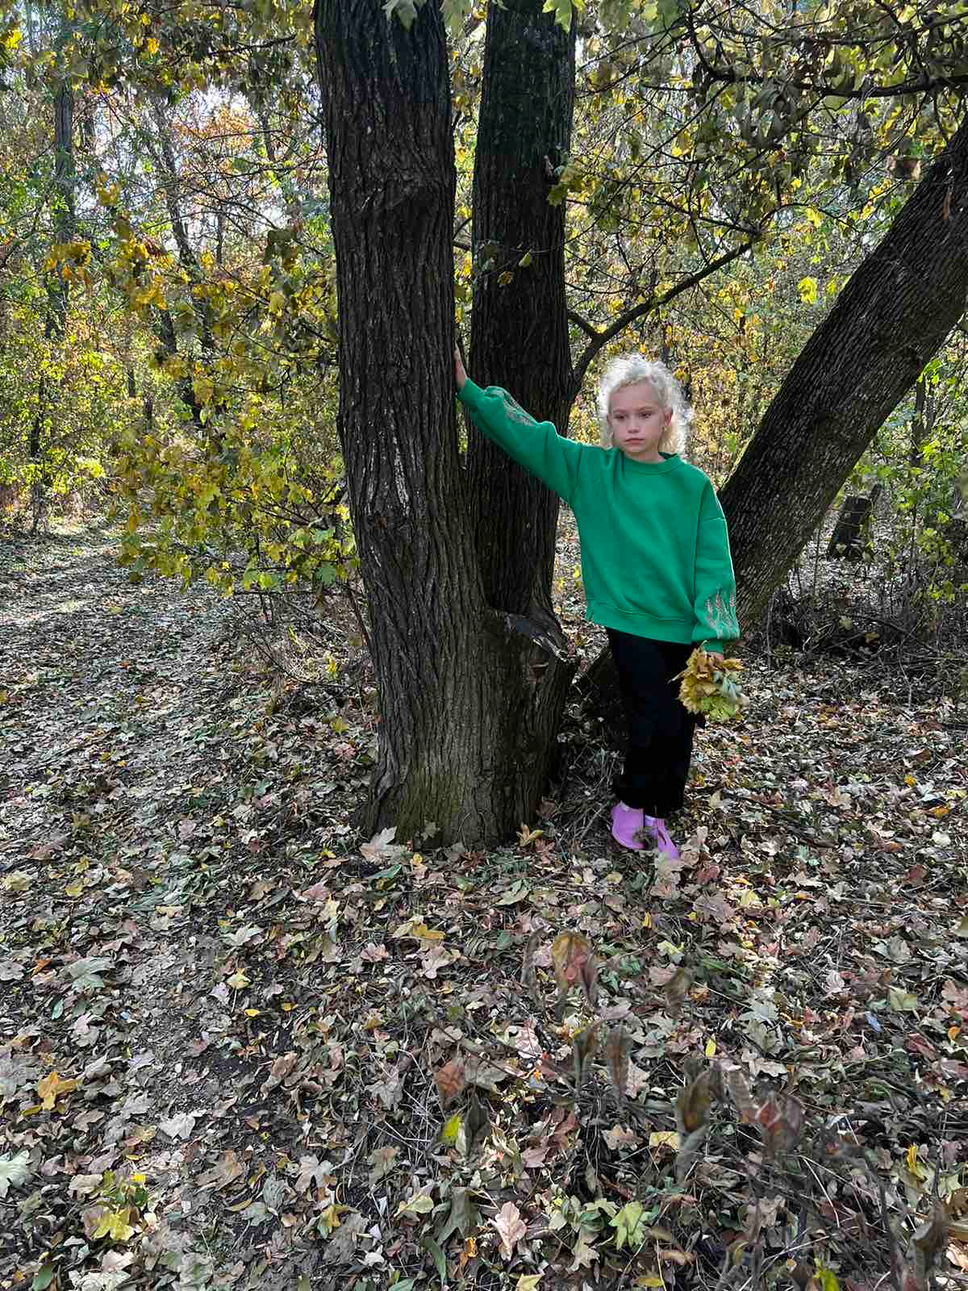
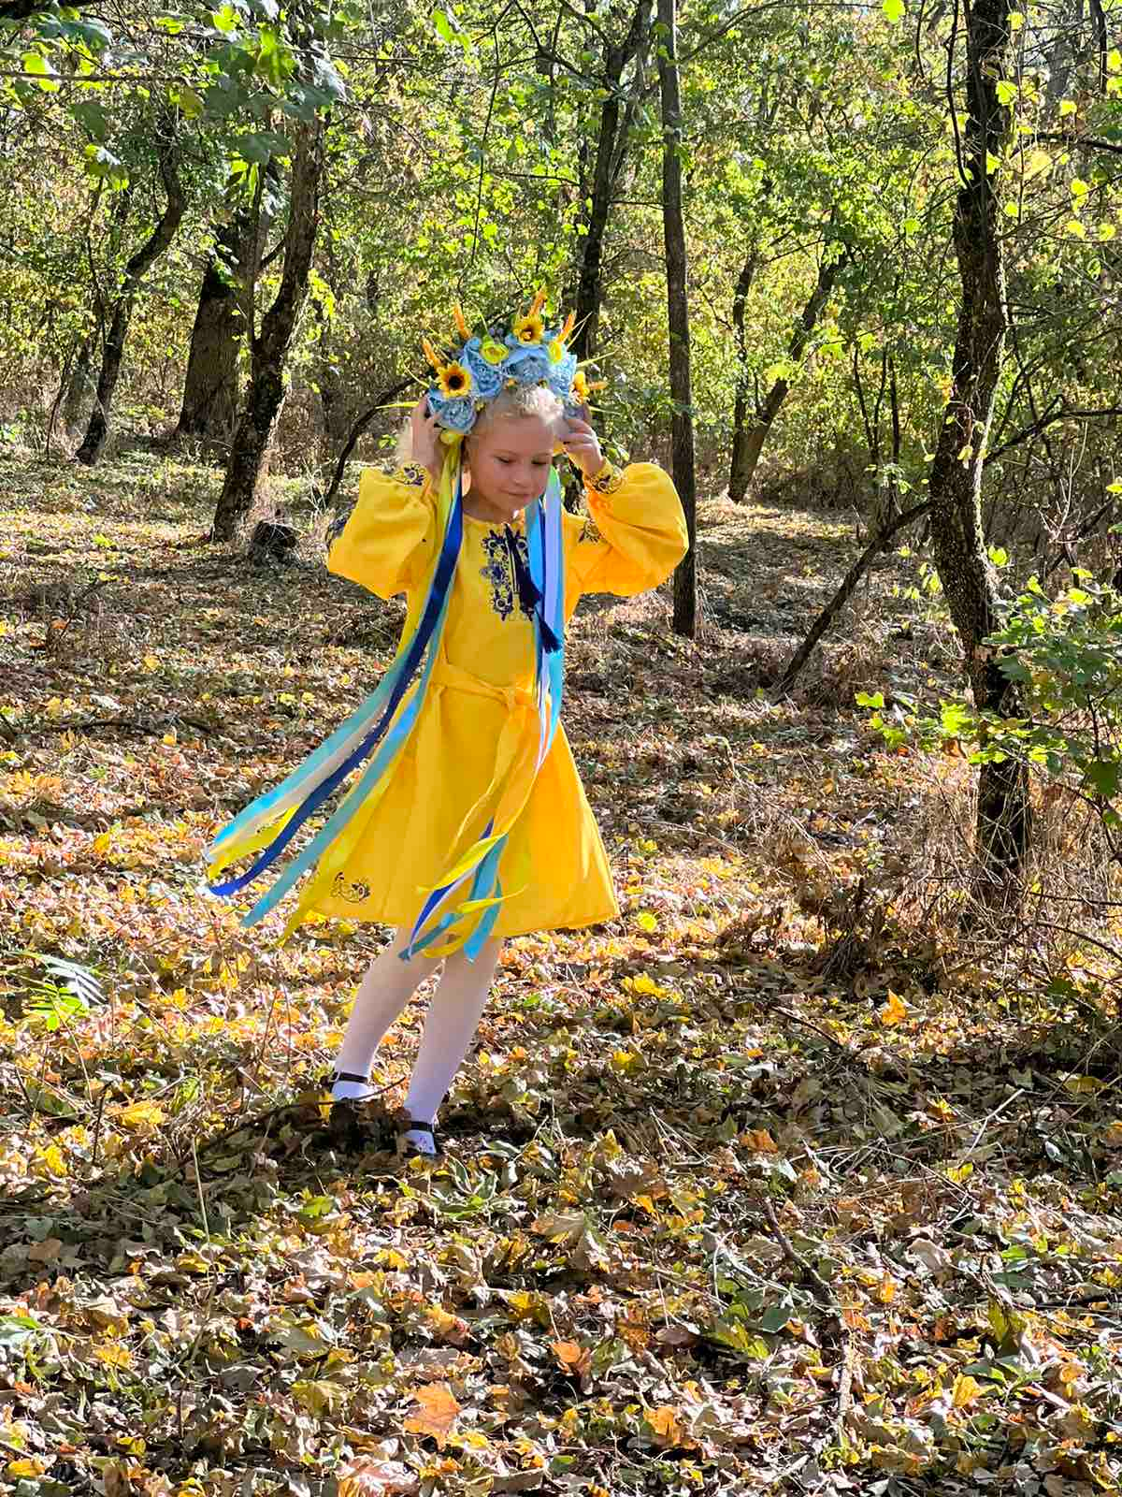
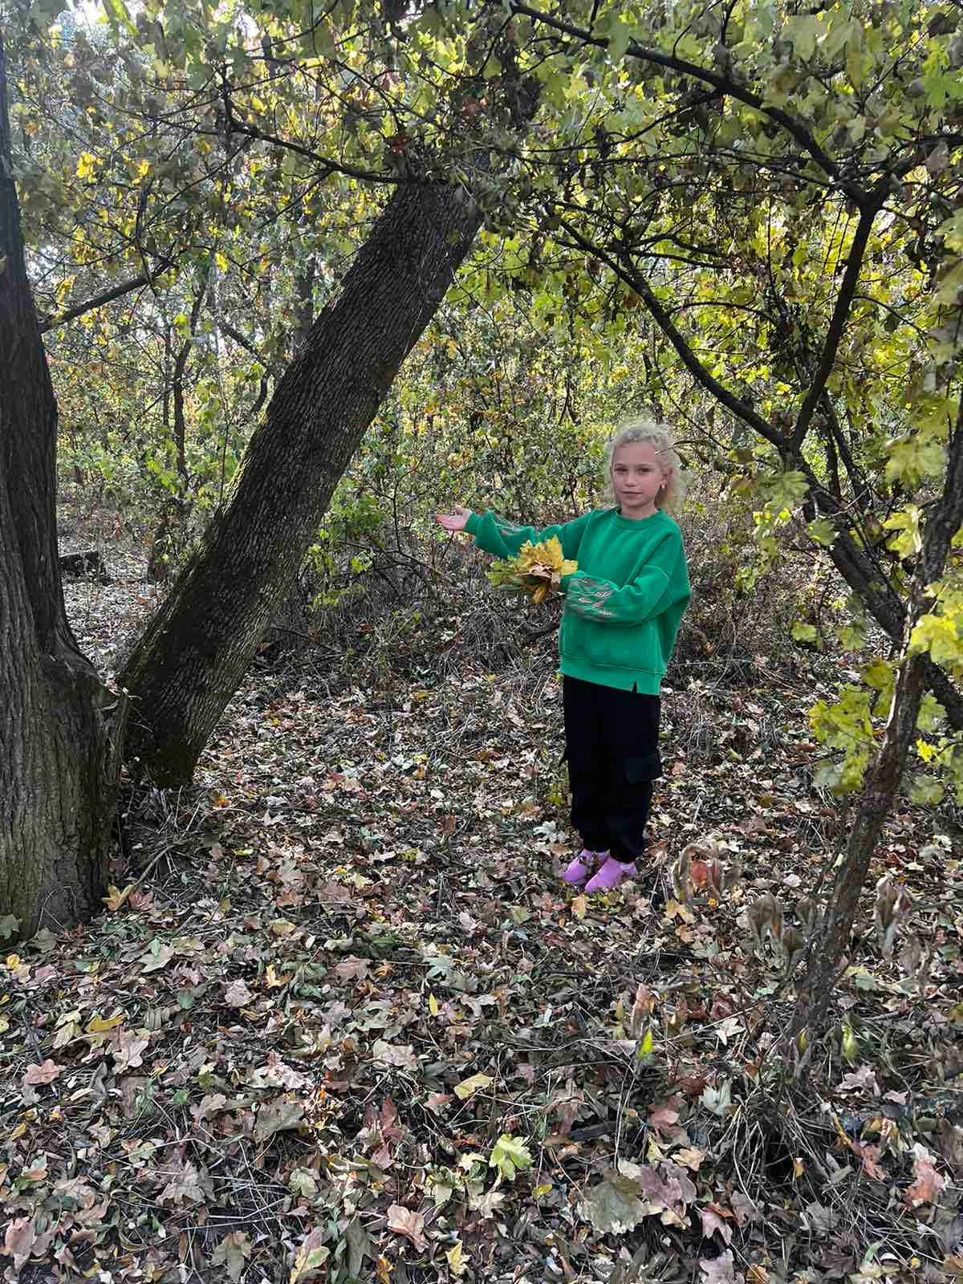
Столітні дуби й донині зберігають таїнство принесення партизанської присяги, в якій хоробрі йосипівчани присягали боронити свій рідний край.

Slide 11
ДЯКУЮ ЗА УВАГУ!!!

Slide 12
ВИКОРИСТАНІ ДЖЕРЕЛА ТА ЛІТЕРАТУРА:
Державний архів Одеської області. – Ф. 249. – Оп. 1. – Спр. 327
Державний архів Одеської області. - Ф. П-92. - Оп. 1. - Спр. 4
Державний архів Одеської області. - Ф. П-92. - Оп. 1. - Спр. 5
Державний архів Одеської області. - Ф. П-92. - Оп. 1. - Спр. 24
Материалы для оценки земель Херсонской губернии : 6 т. – Херсон : Тип. О. Д. Ходушиной, 1889. – Т. 4 : Тираспольский уезд (статистико-экономическое описание уезда). – 388 с.
Пивовар А. В. Поселення Херсонської губернії за повітовими алфавітами 1856 р. – Київ : Академперіодика, 2009. – 91 с.

